Slide 1
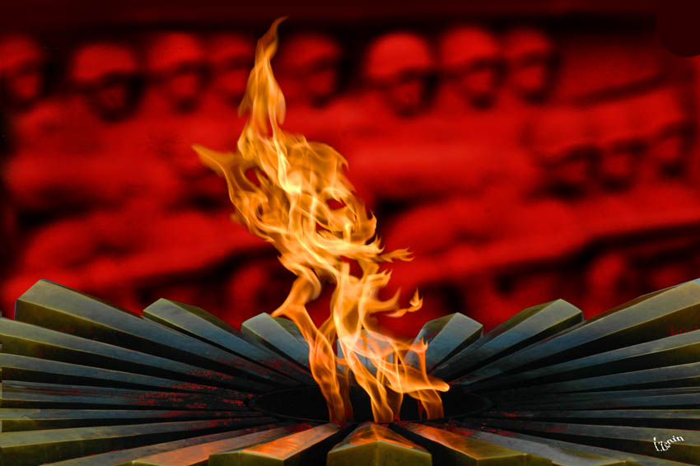
ГБОУ СПО города Москвы «Московский государственный колледж моделирования обуви и маркетинга»
Конкурс «Семейные фотохроники Великой Отечественной войны» в 2013г.
Автор: студент ГБОУ СПО «МГКМОМ» группа 4-262017
Головкова Анна
Руководитель: преподаватель ГБОУ СПО «МГКМОМ»
Л.В. Власова
Один из многих, но
особенный…

Slide 2

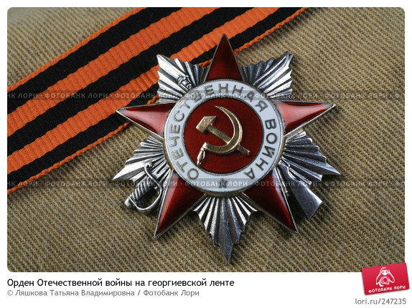
Их было много, воевавших. Вернулись не все, но и их хватило, чтобы донести эту гордость победы до наших дней.
Ветеранов осталось совсем немного, один из них мой прадедушка, Горулев Николай Владимирович.

Slide 3
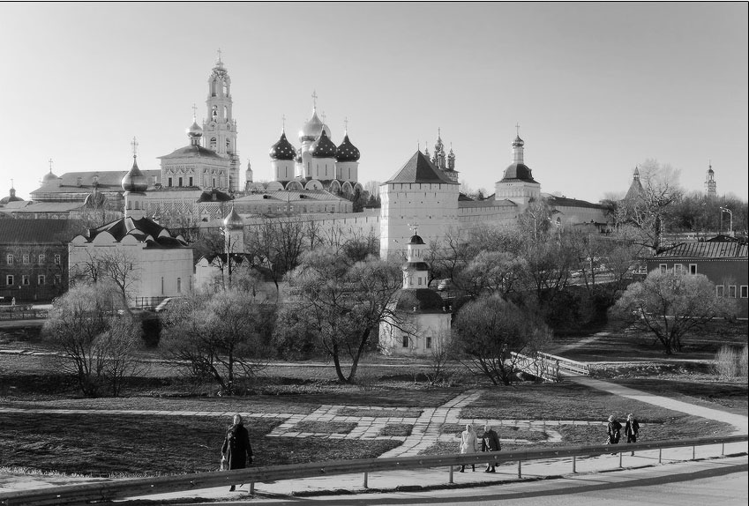
Мой прадедушка родился в городе Сергиевом Посаде, недалеко от
Троице-Сергиевой Лавры.
Какое-то время он жил в ее стенах вместе с семьей.

Slide 4
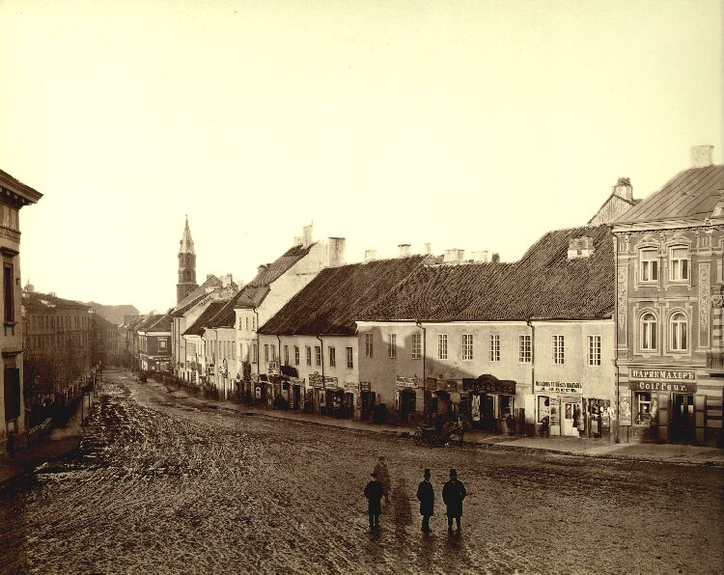
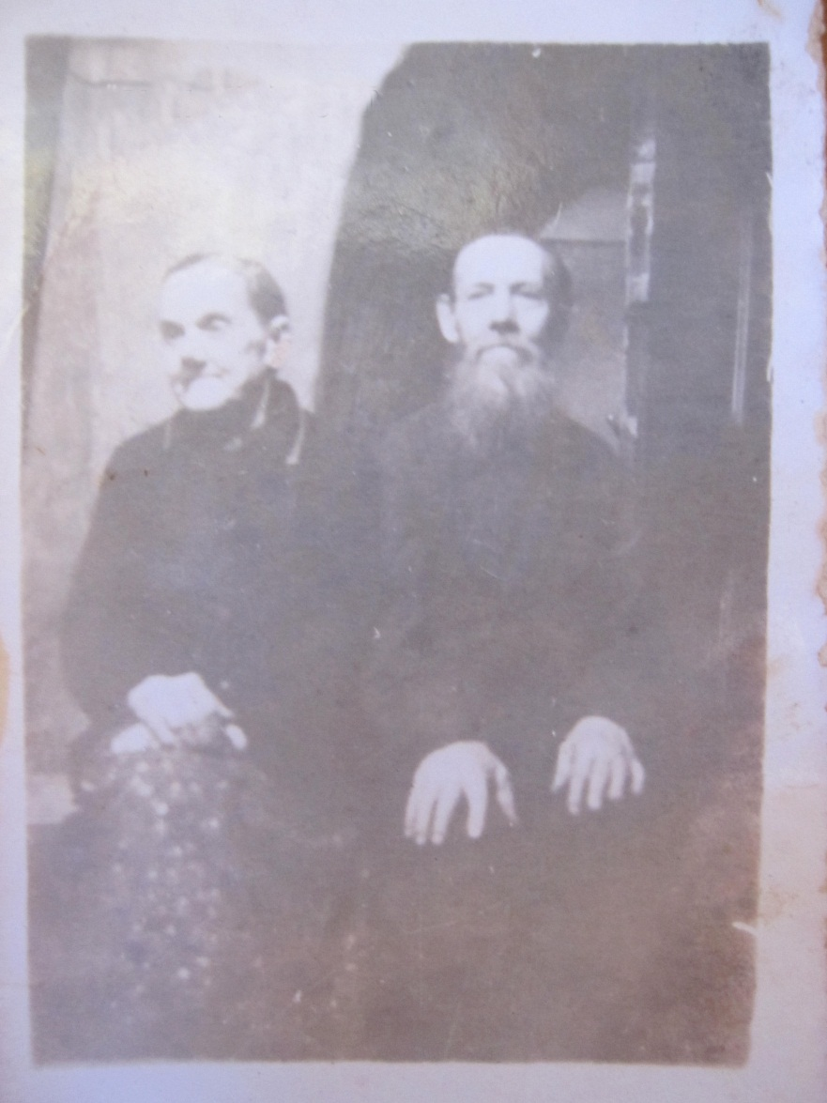
Семья была большая, родители и семеро детей. Прадедушка был пятым ребенком.
Родители:
Владимир и Пелагея Горулевы

Slide 5
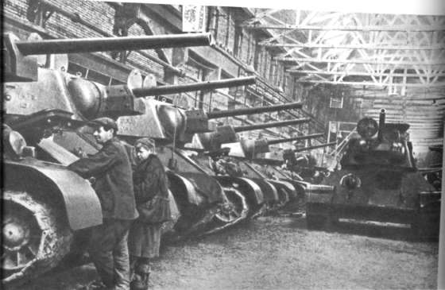
Когда началась война, ему было 17 лет. Николая отправили на уральский завод.
Уже через месяц мой прадедушка подделал с друзьями документы и уехал на фронт, защищать Родину. Или ему просто было скучно в тылу…

Slide 6
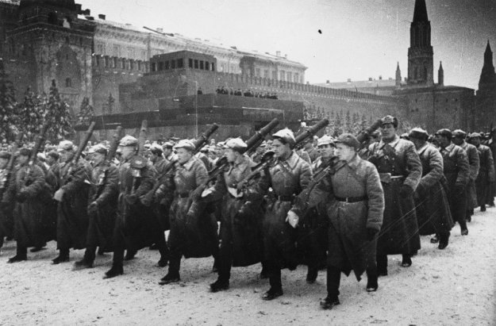
Прадедушка часто рассказывал о том, каково было на фронте, и почти всегда это были забавные случаи из солдатской жизни.

Slide 7
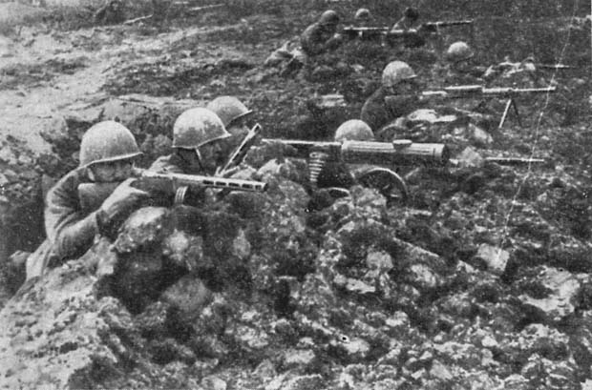
Прошел всю войну, был ранен 2 раза: под Орлом и под Кенигсбергом.
Точную дату своего рождения Николай Владимирович не помнит, называет дату своего ранения – 20 февраля, теперь это его День Рождения, он Выжил тогда.

Slide 8
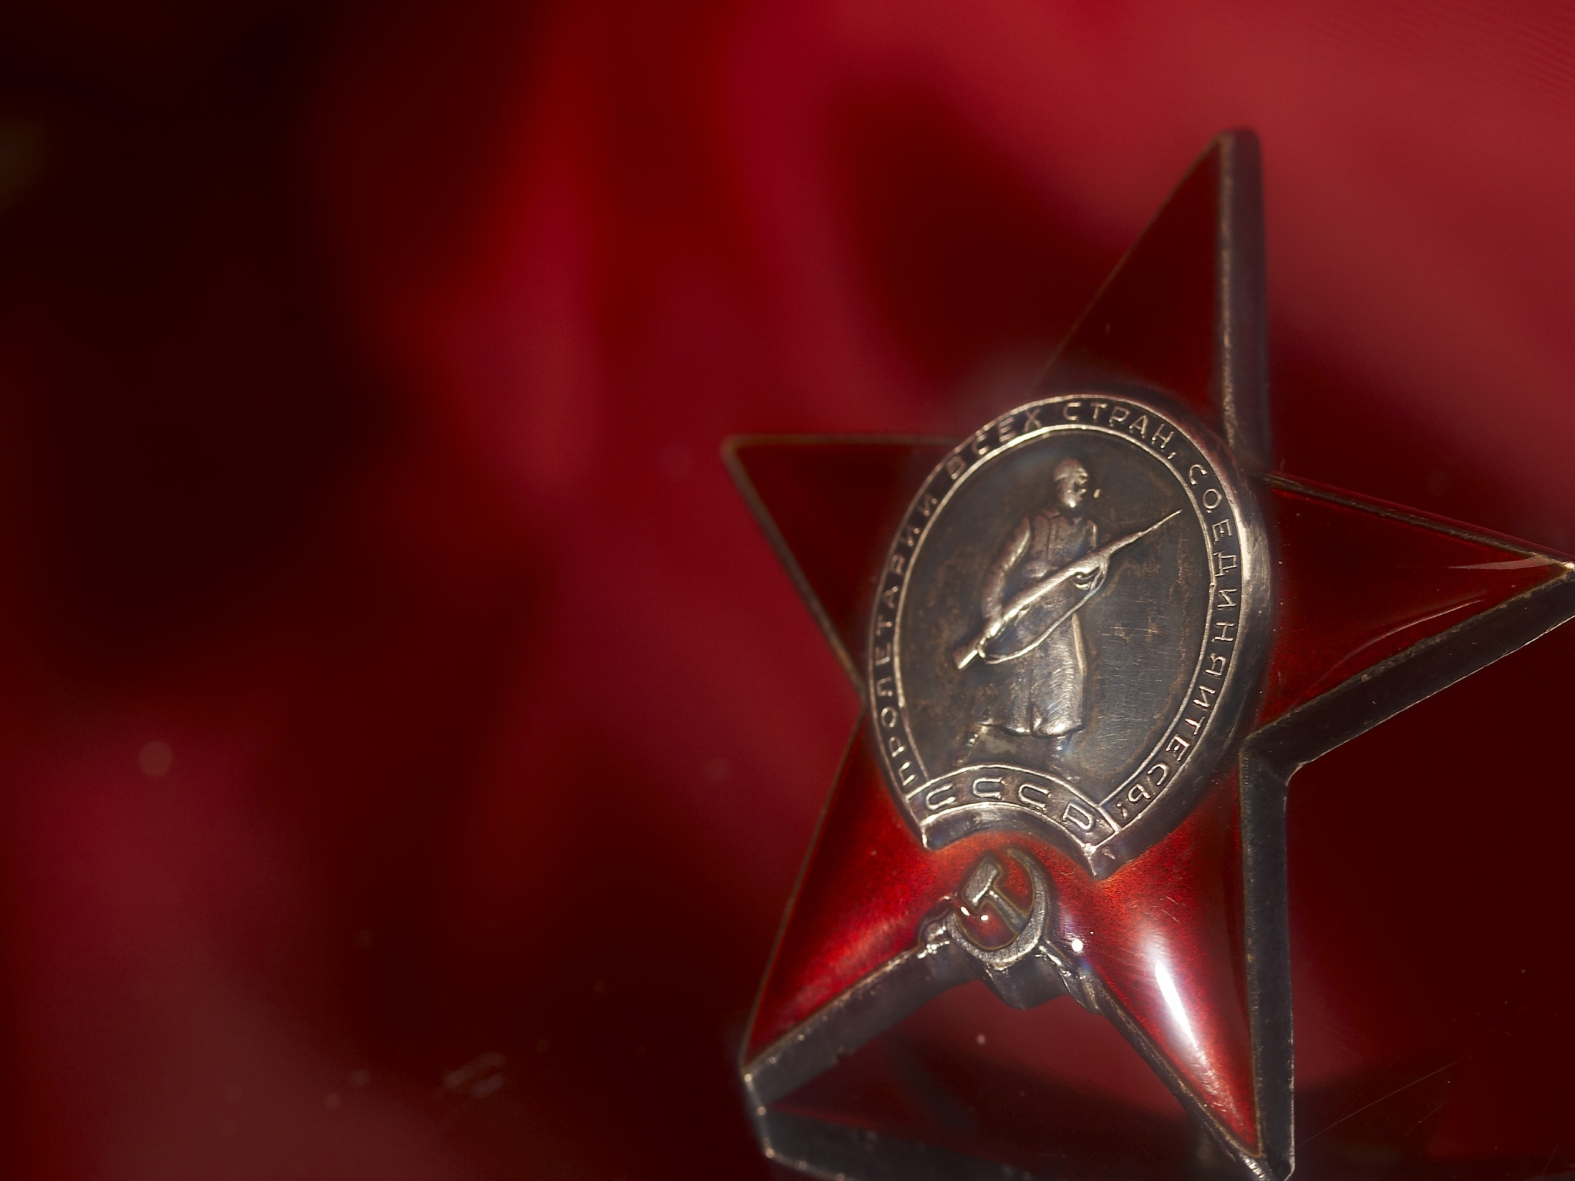
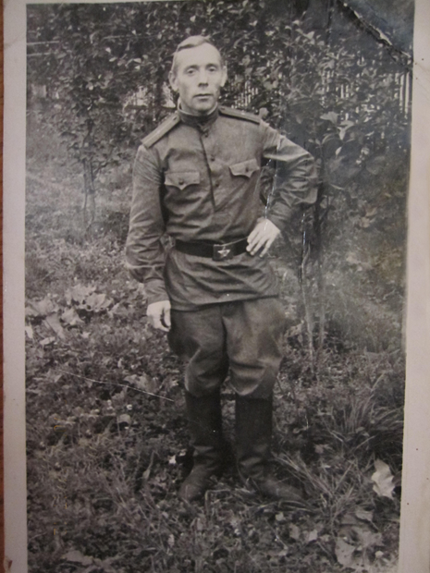
9 мая встретил в госпитале, это одно из самых ярких его воспоминаний о войне – как раненые радовались Победе.

Slide 9
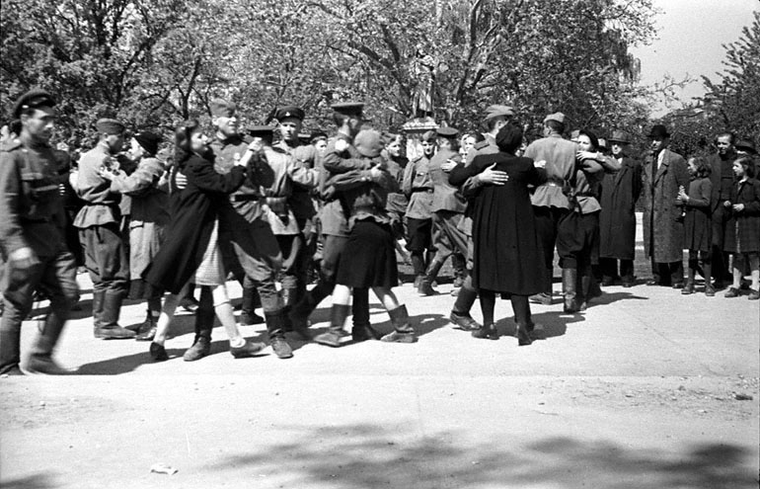
А еще он замечательно танцевал – каждая девушка мечтала о вальсе с Николаем.

Slide 10
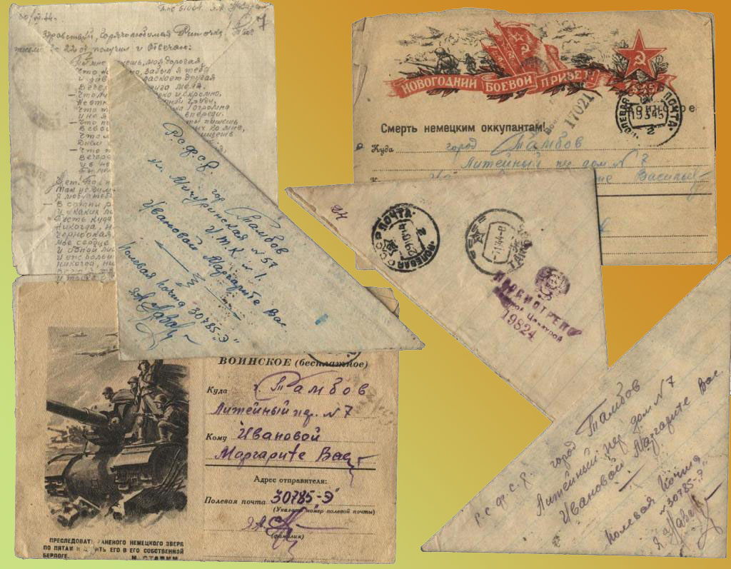

Письма с фронта не сохранились, да и мало кому он писал их. Любимой девушки до войны у Николая Владимировича не было, а родным он посылал небольшие записки: жив, здоров, все хорошо…

Slide 11
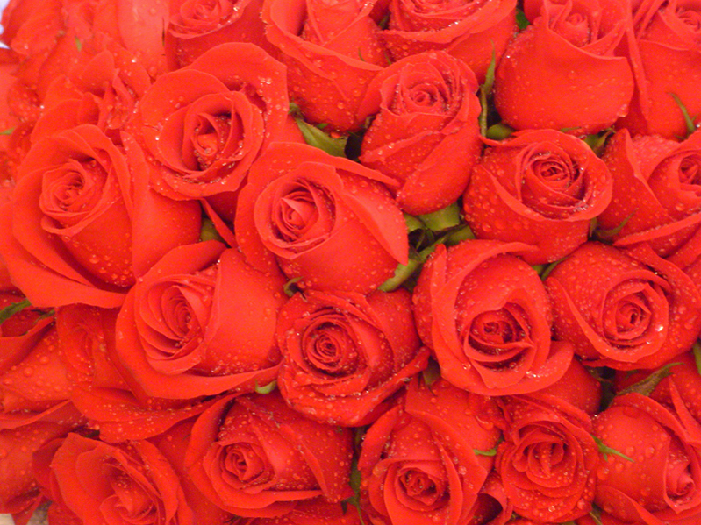
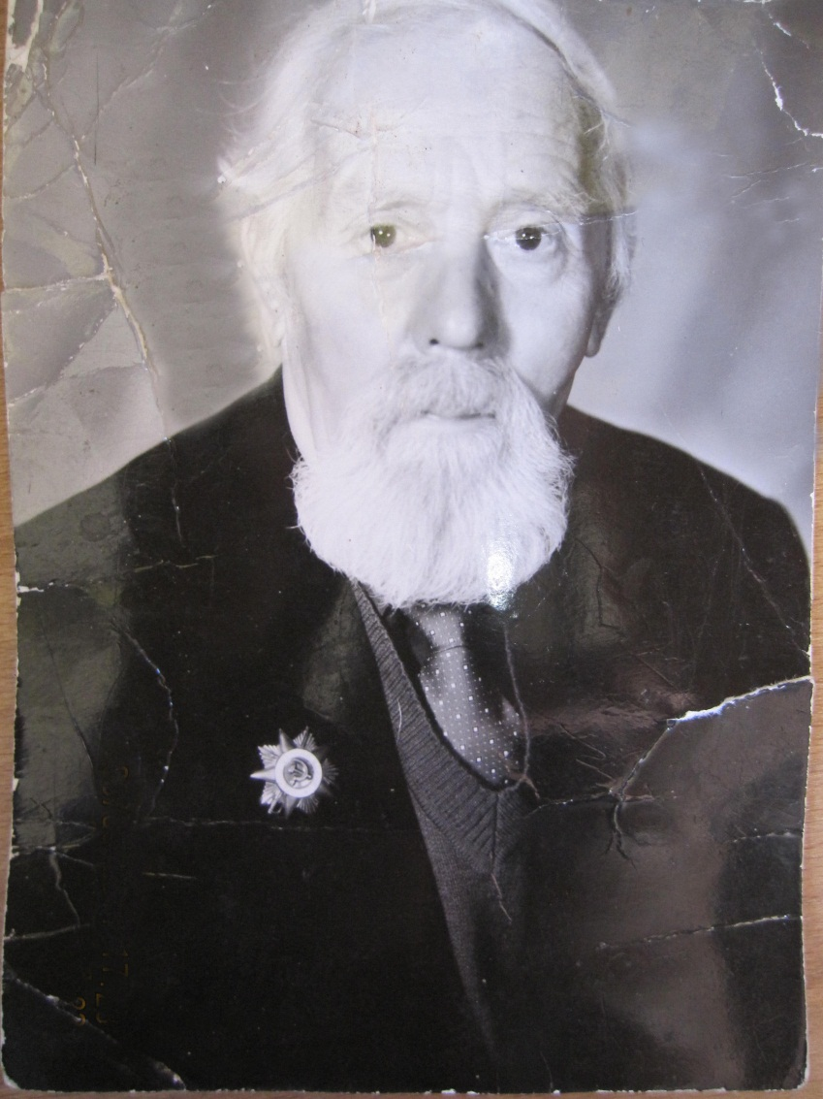
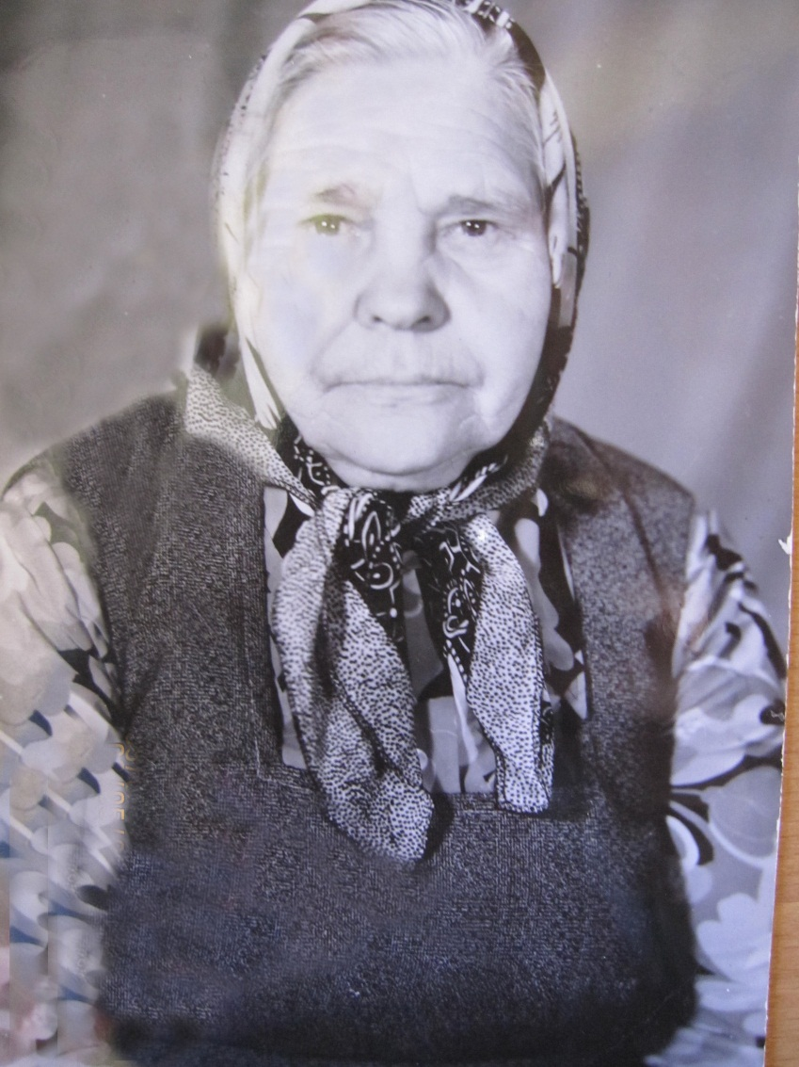
После войны прадедушка нашел свою Единственную женщину, Феню, с которой прожил целых 66 лет, до ее смерти в 2011 году.

Slide 12
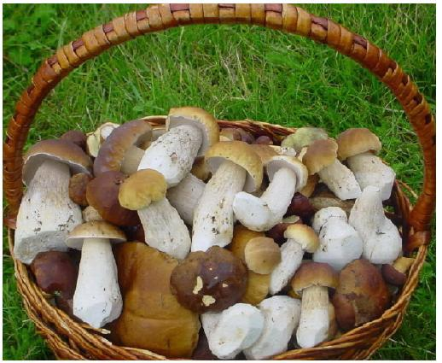
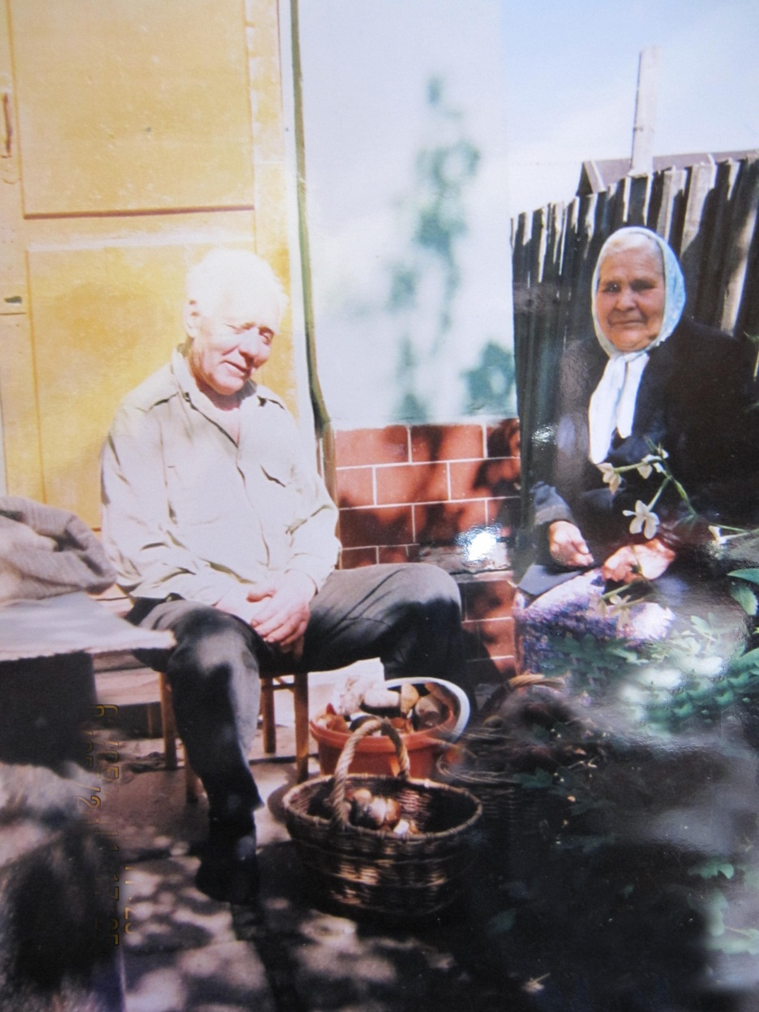
Он очень любил собирать грибы, говорил, что лес дал ему здоровье. Прадедушка всегда был бойким старичком. Сколько я помню – все время шутил, организовывал всех рано с утра идти за грибами…
Николай и Феодосия Горулевы

Slide 13
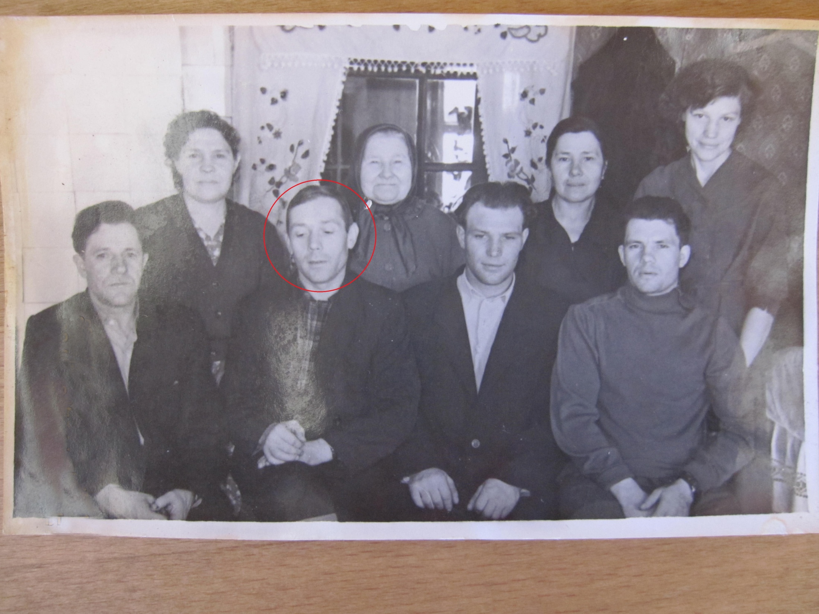
Сейчас Николаю Владимировичу 87 лет, он инвалид второй группы и, хотя он уже не может ходить, прадедушка не теряет своего оптимизма.
У него есть дочь, внучка, пять правнуков (я в том числе) и Вера в то, что он не зря прошел Великую Отечественную войну.

Slide 14
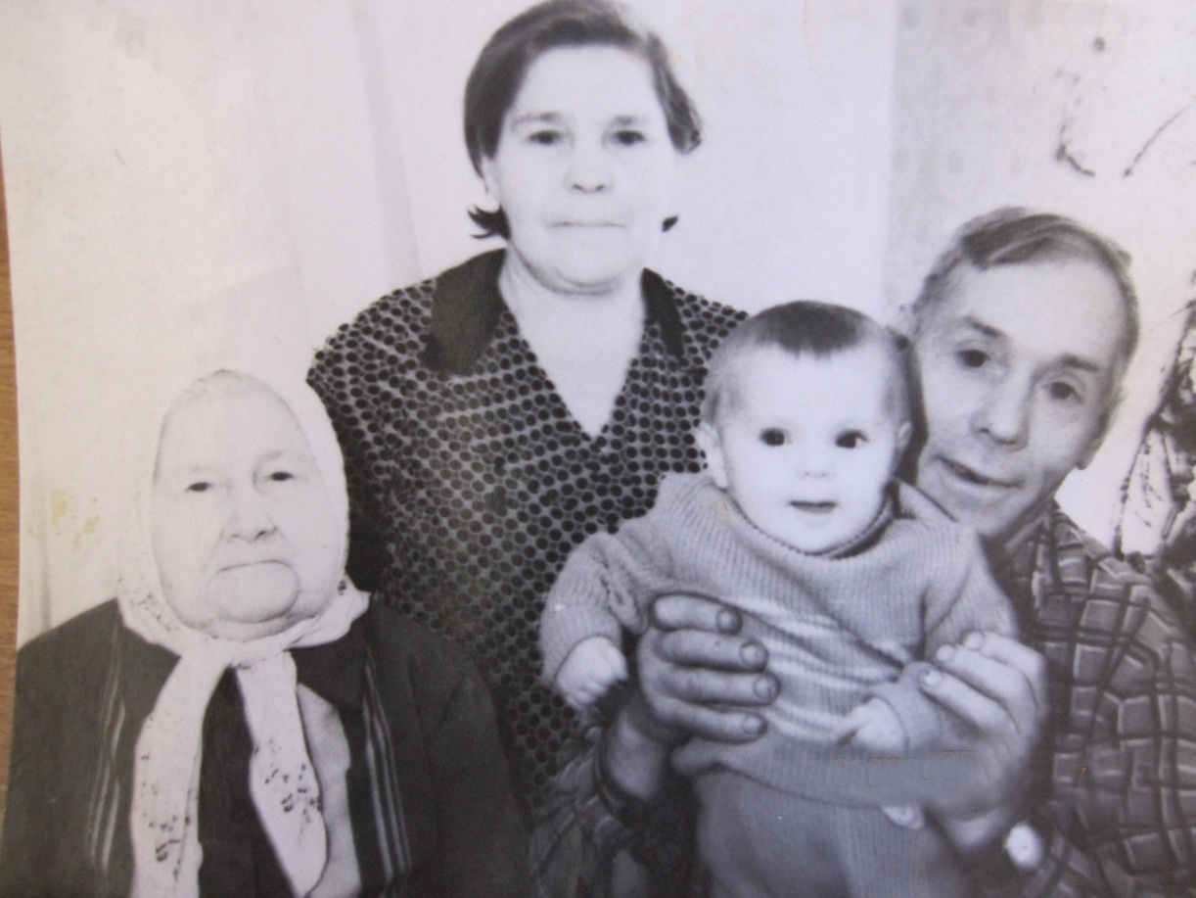
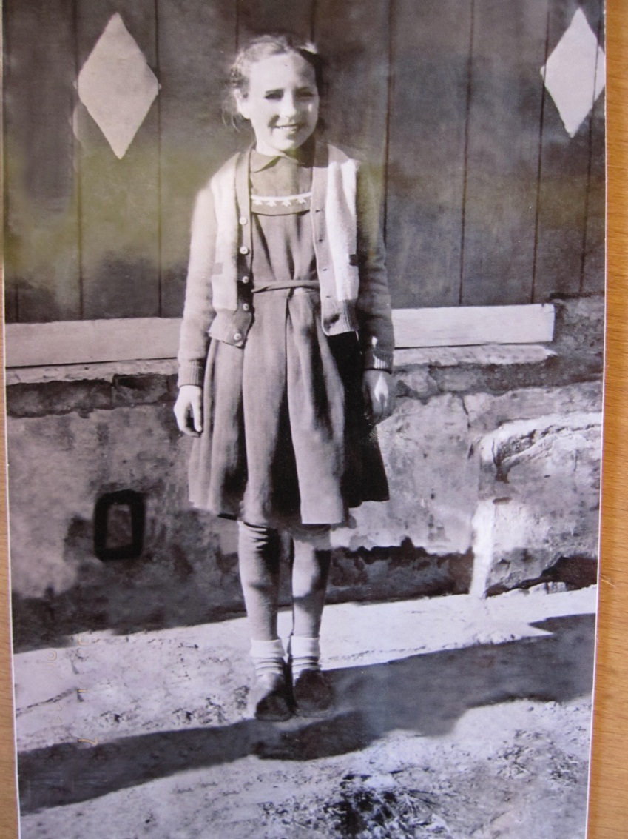
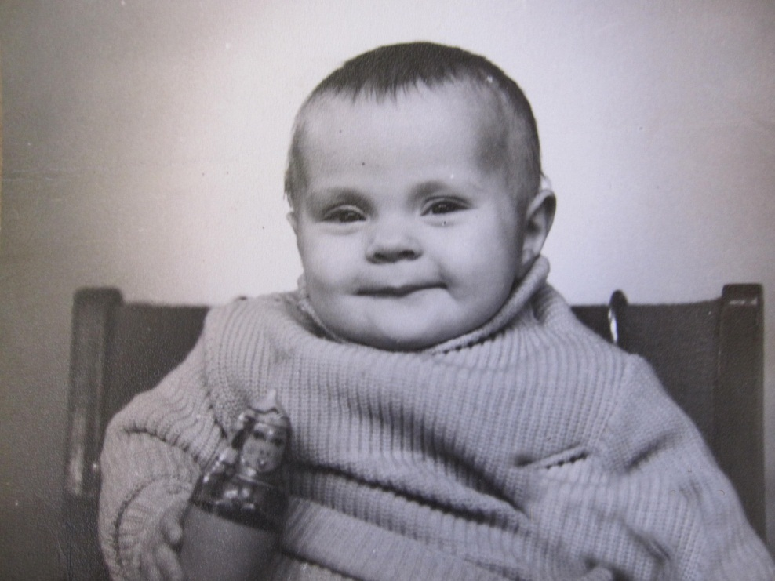
Его жена Феня, моя прабабушка
Моя мама
(его внучка)
Моя прапрабабушка
(его мама)
Бабушка Валя (его дочь)

Slide 15

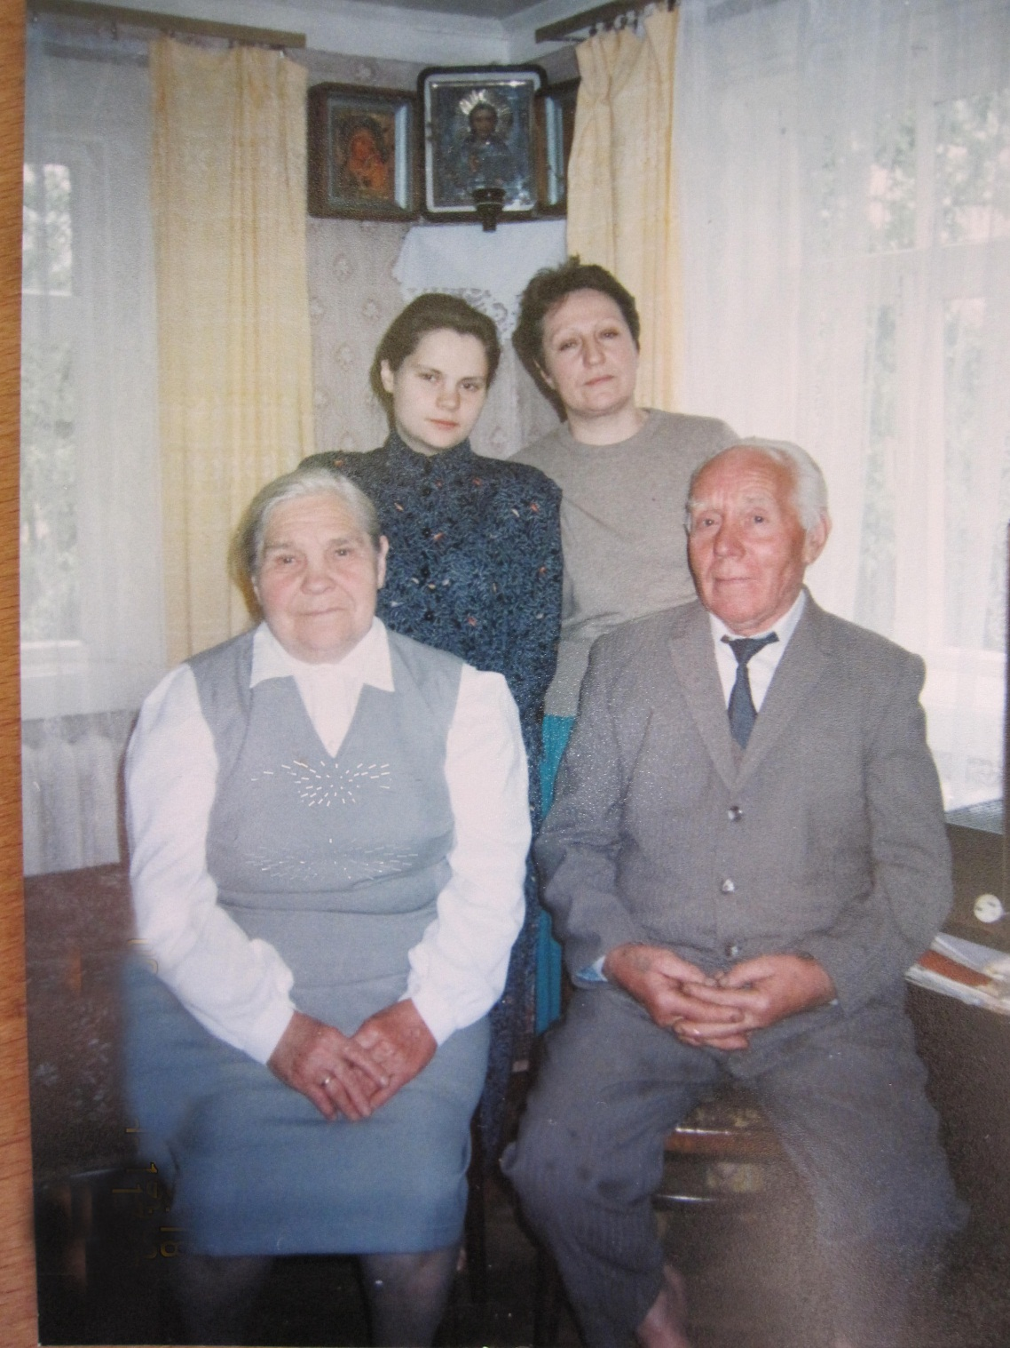
Николай Владимирович с женой Феодосией, дочерью Валей и Внучкой Леной

Slide 16
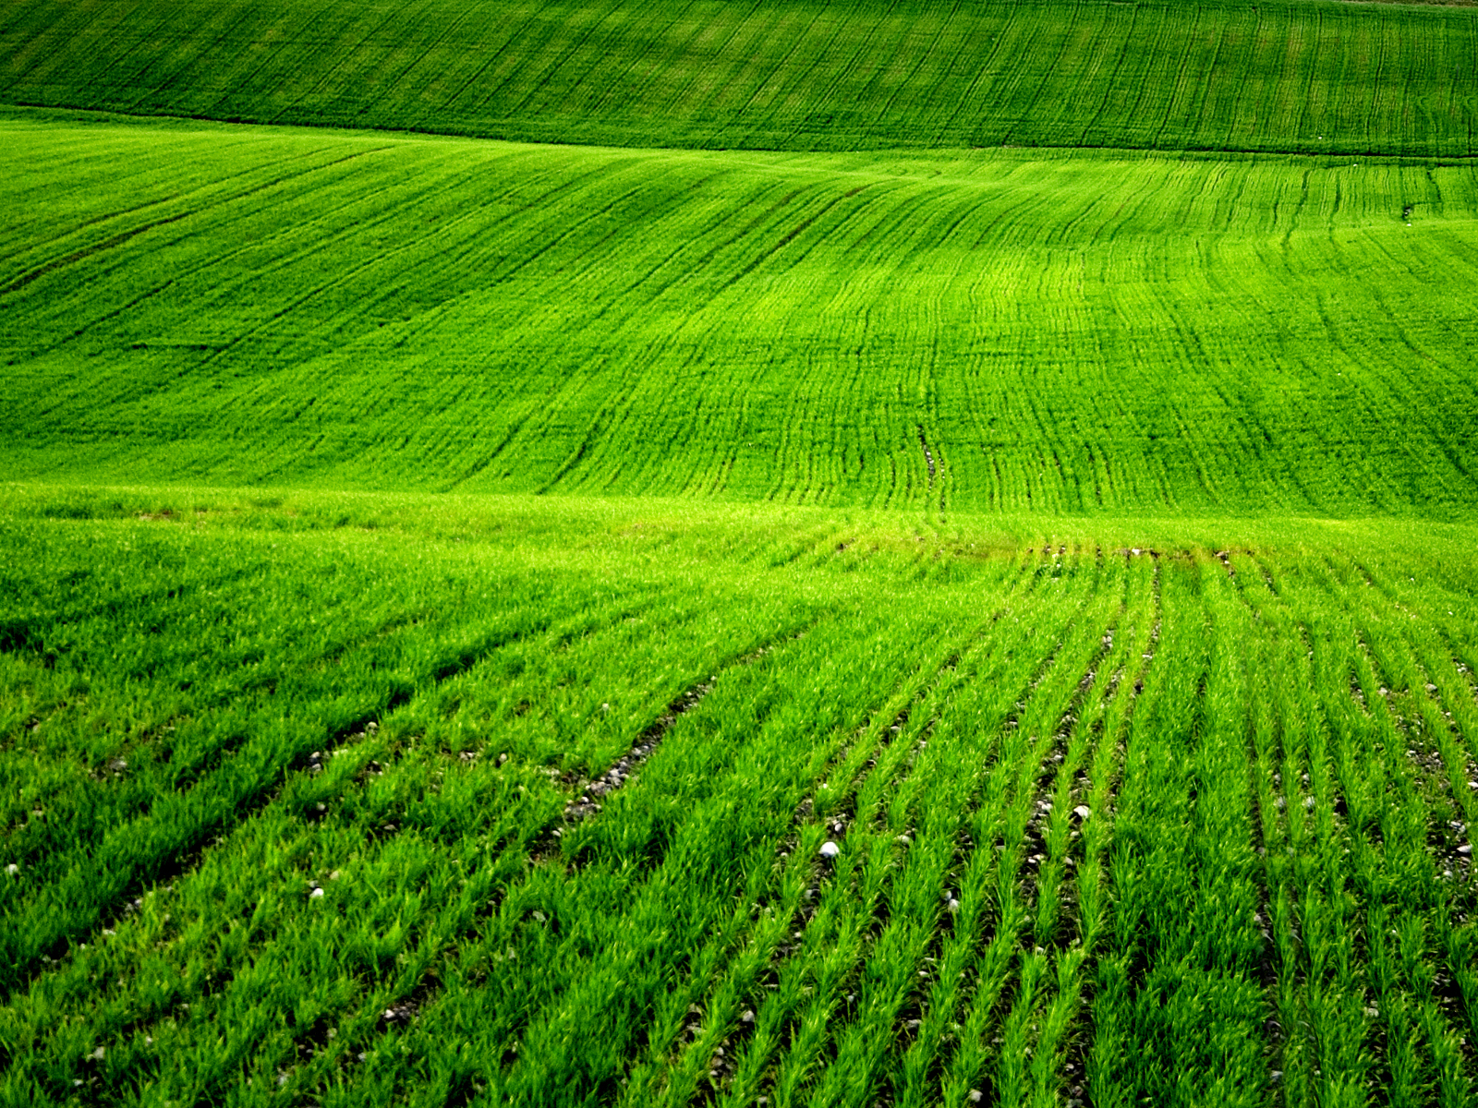
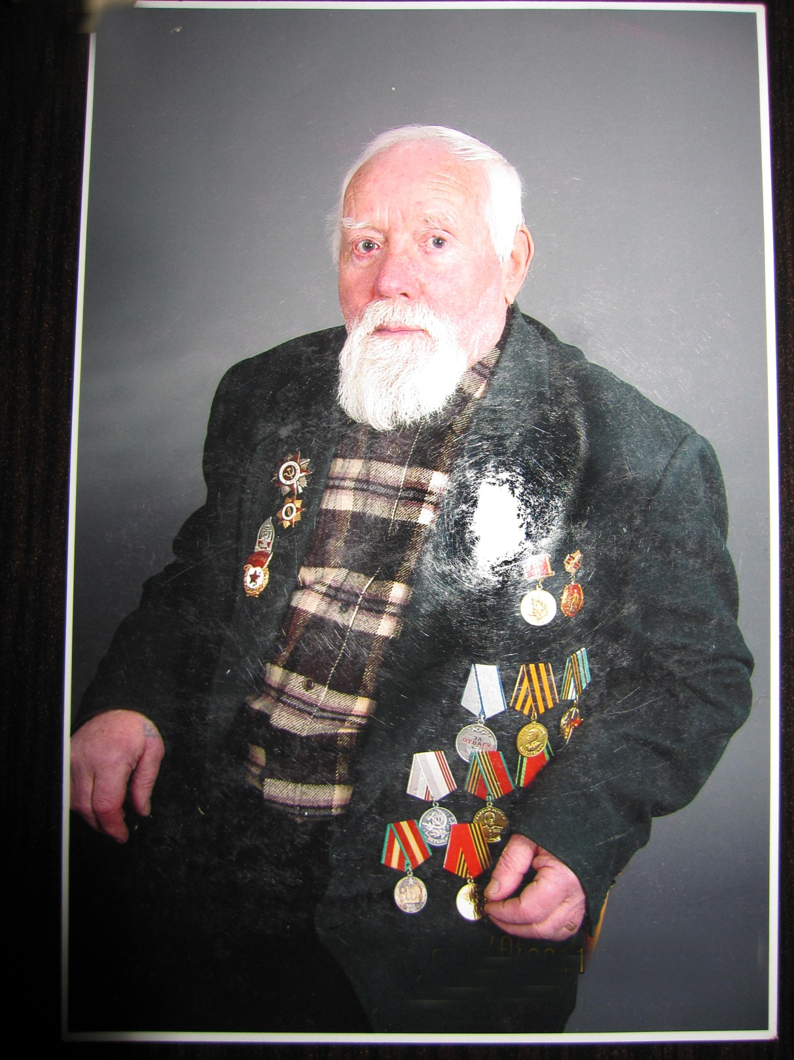

Вот такой он, Николай Владимирович.

Slide 17
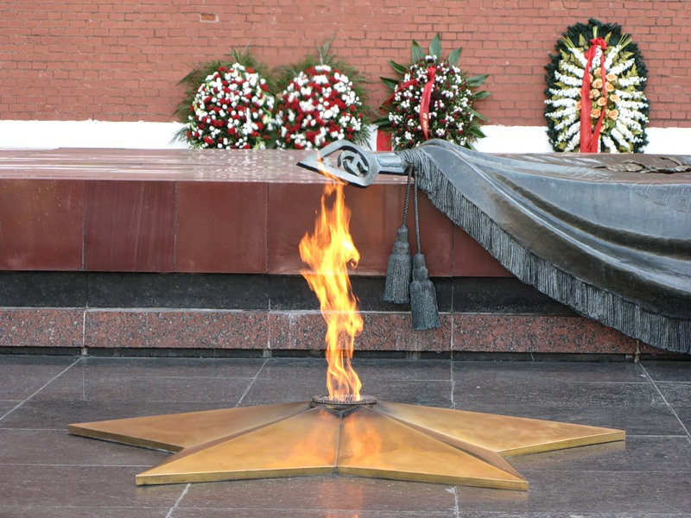
Наша семья не потеряла родных в Великой Отечественной войне, и мы гордимся теми, кто ее прошел: прадедушкой – лейтенантом и прабабушкой – ветераном труда. Герои или нет? Это не важно. Мы все равно не перестанем ими гордиться.

Slide 18
